Slide 1

Viedās automašīnas un ADAS sistēmas
Ingars Ribners (ingars.ribners@edi.lv)
Mihails Pudžs (mihails.pudzs@edi.lv)
2016.gada 16.marts
Rīga

Slide 2
Saturs
I. GCDC-2016 sacensības
II. Stereo redzes sistēma

Slide 3
I. GCDC sacensības

Slide 4

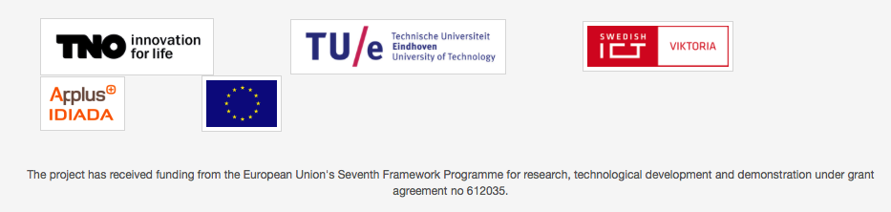
2016.gada 23-31.maijs
Helmonda (Nīderlande)
http://www.gcdc.net/

Slide 5
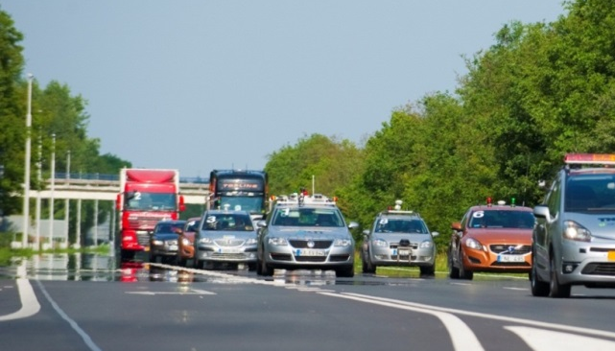
Vēsture (GCDC 2011)

Slide 6
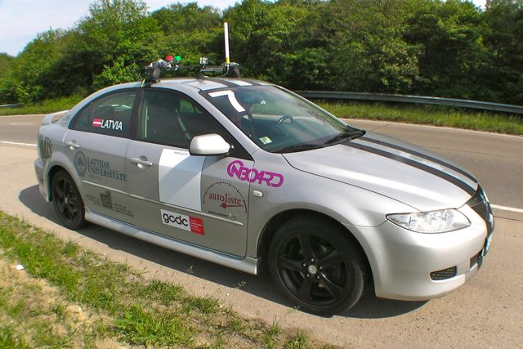
Vēsture (GCDC 2011)

Slide 7
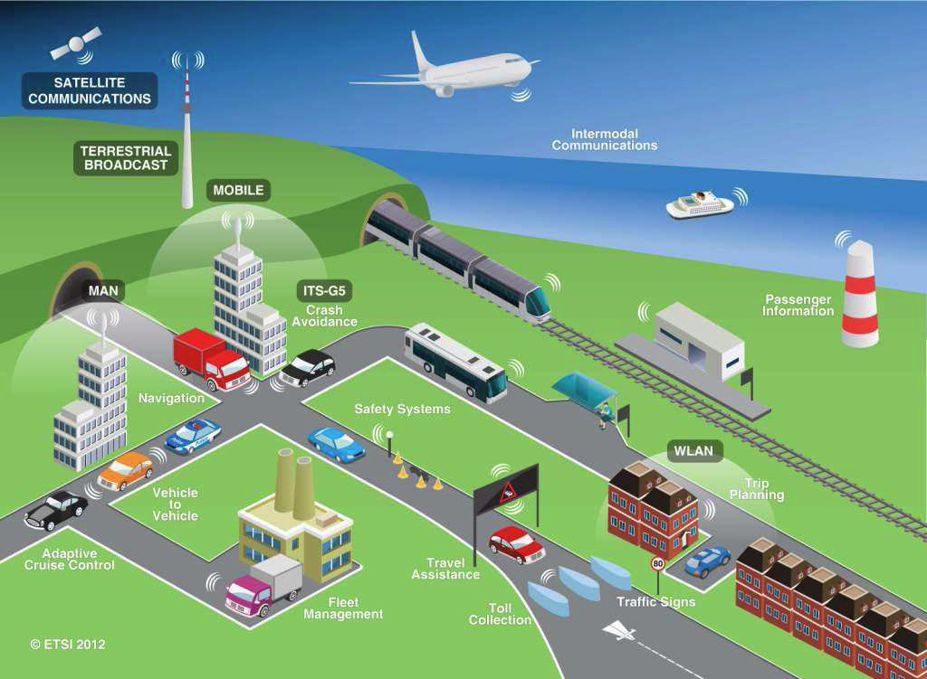
Viedās transporta sistēmas (Inteligent transport Systems, ITS)
GCDC - fokusēšanās uz kooperatīvajām ITS (C-ITS).
GCDC tiek izmantots ITS-G5 GeoNetworking tīkls
Vehicle-to-Vehicle, V2V (TL-TL);
Vehicle-to-Infrastructure. V2I, (TL-Infrastruktūra).
Notes:
Basic introduction of C-ITS architecture and standards.
V2V based on Geonetworking, ad hoc networking protocol, forwarding based on geo information

Slide 8
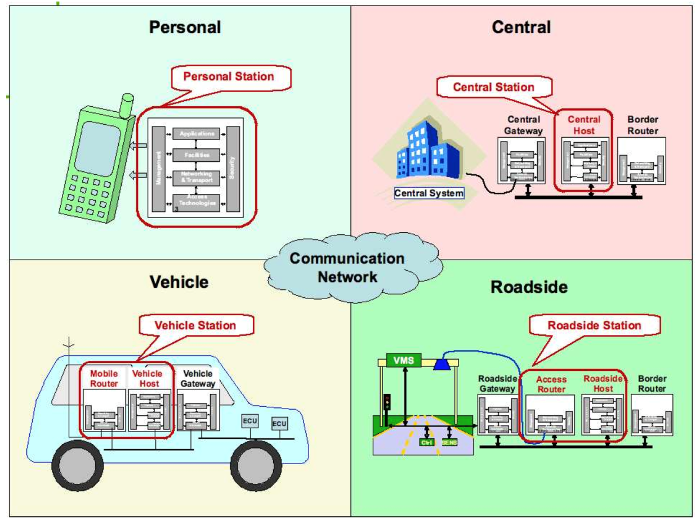
C-ITS staciju veidi
Notes:
Basic introduction of C-ITS station types which are relevant for GCDC2016
V2V for scenario execution of teams
RSU: V2I for scenario management, logging of messages: also for judging purposes
Central ITS-S, A270 control room: management, logging, preparations: troubleshooting debugging

Slide 9
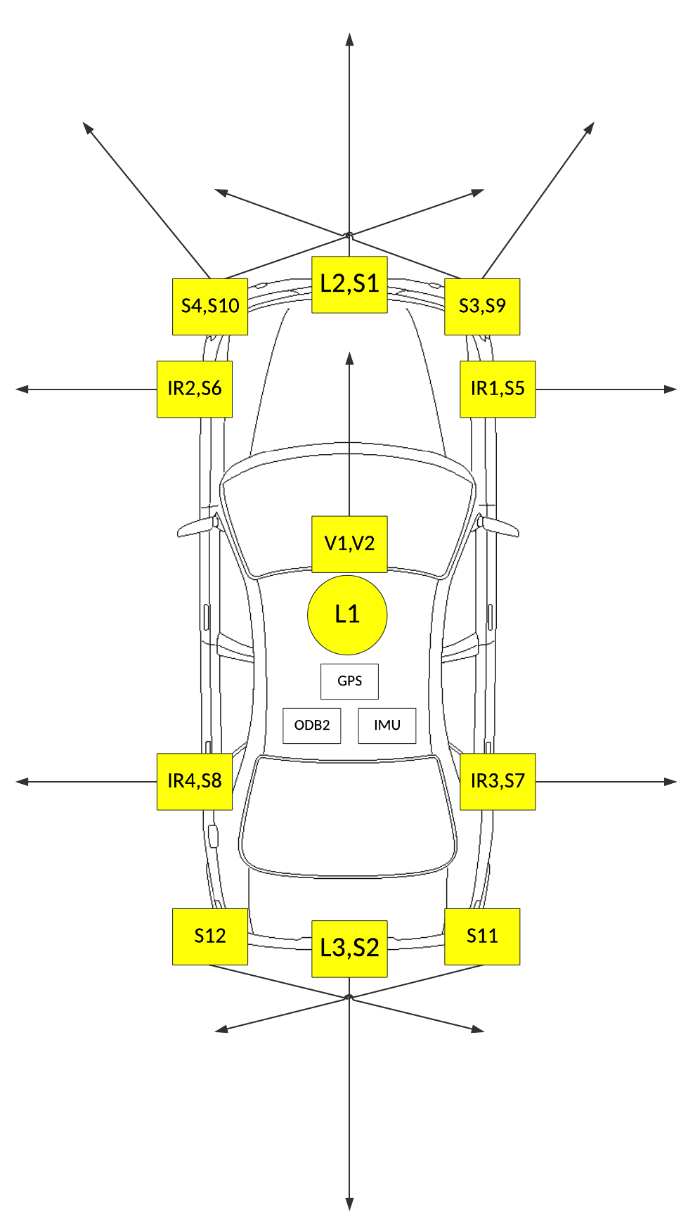
GCDC 2016. Sensori
Obligāti
RTK-GPS (10Hz, 1cm, IMU)
Datu apmaiņa ar citiem auto (BTP/GeoNetworking, IEEE 801.11p)

Slide 10
GCDC 2016. Sensori
Obligāti
RTK-GPS (10Hz, 1cm, IMU)
Datu apmaiņa ar citiem auto (BTP/GeoNetworking, IEEE 801.11p)
Pēc izvēles
LiDAR (HDL-32E)
Stereo-vision
Radars
Ultraskaņas sensori
Uc.

Slide 11
GCDC 2016. Aktuatori
Gāze
Bremze
Stūre (neobligāti)

Slide 12
GCDC 2016. Scenāriji
Scenārijs 1: Ceļa remonts.
Scenārijs 2: Krustojuma šķērsošana
Scenārijs 3: Ceļa došana operatīvajam transportlīdzeklim

Slide 13
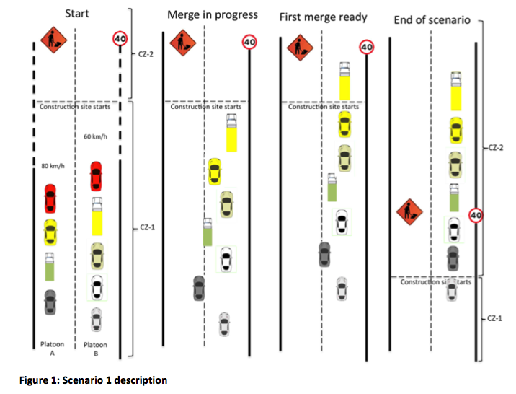
1.

Slide 14
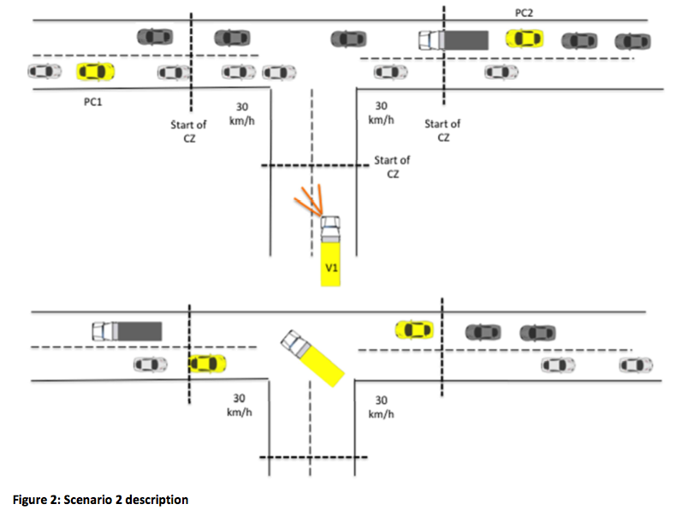
2.

Slide 15
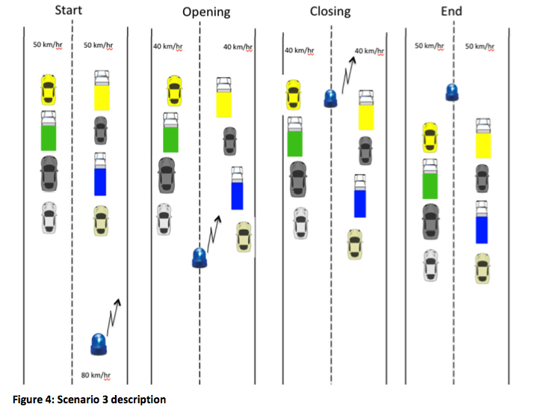
3.

Slide 16
Komanda
Elektronikas un Datorzinātņu institūts
Latvijas Universitāte
Rīgas Tehniskā Universitāte
un citi.

Slide 17
Risinājums

Slide 18
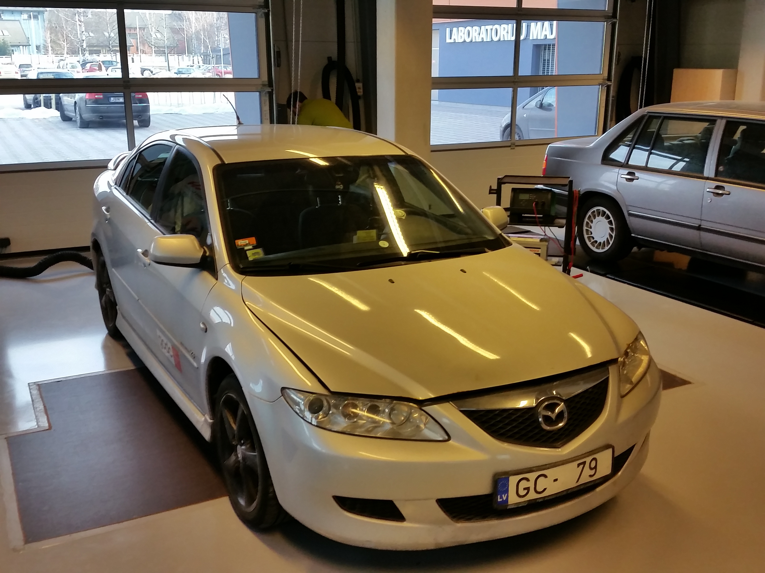
Mazda 6 (2004)

Slide 19
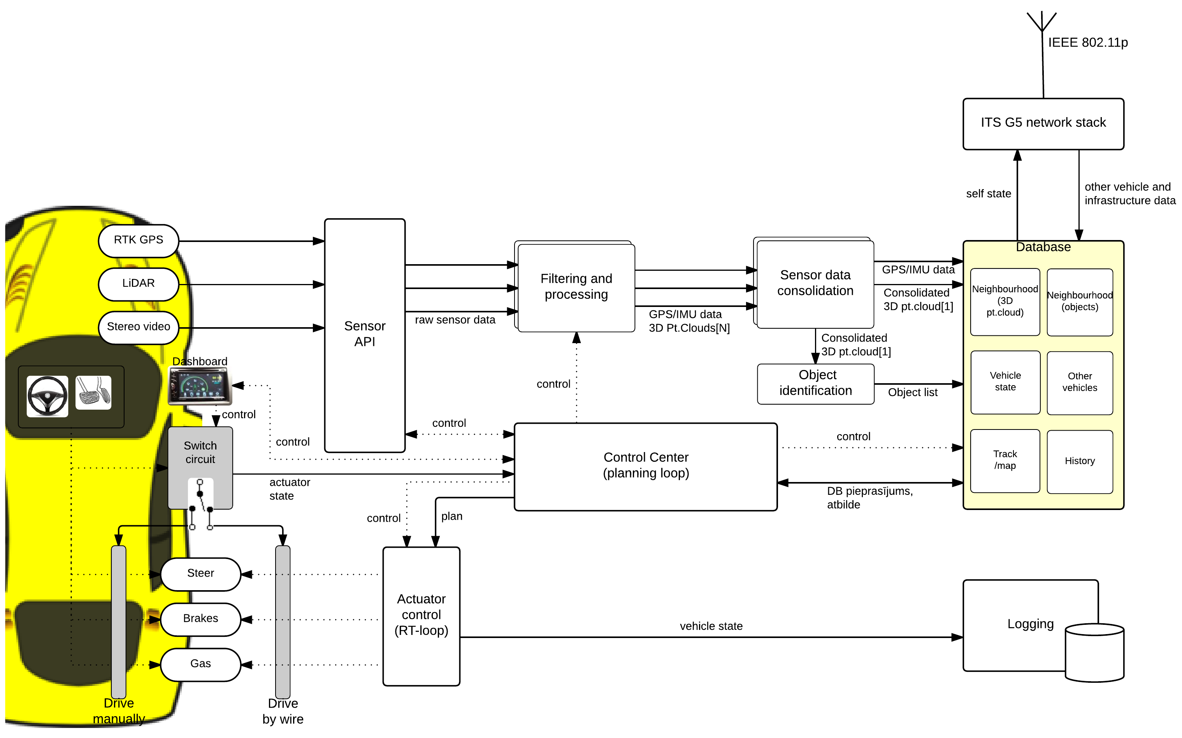
Datu plūsma

Slide 20
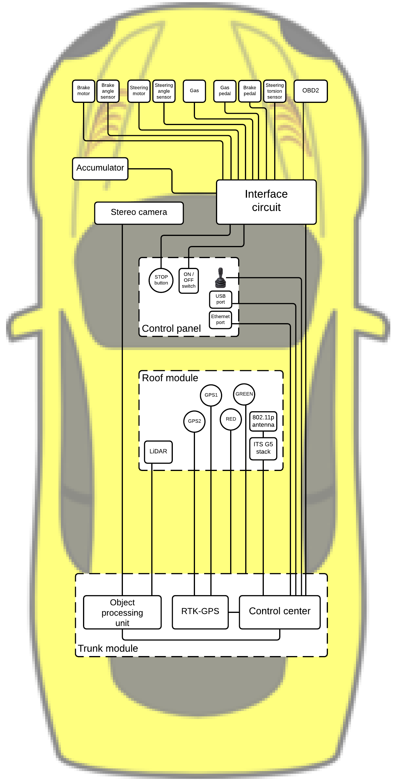

Slide 22
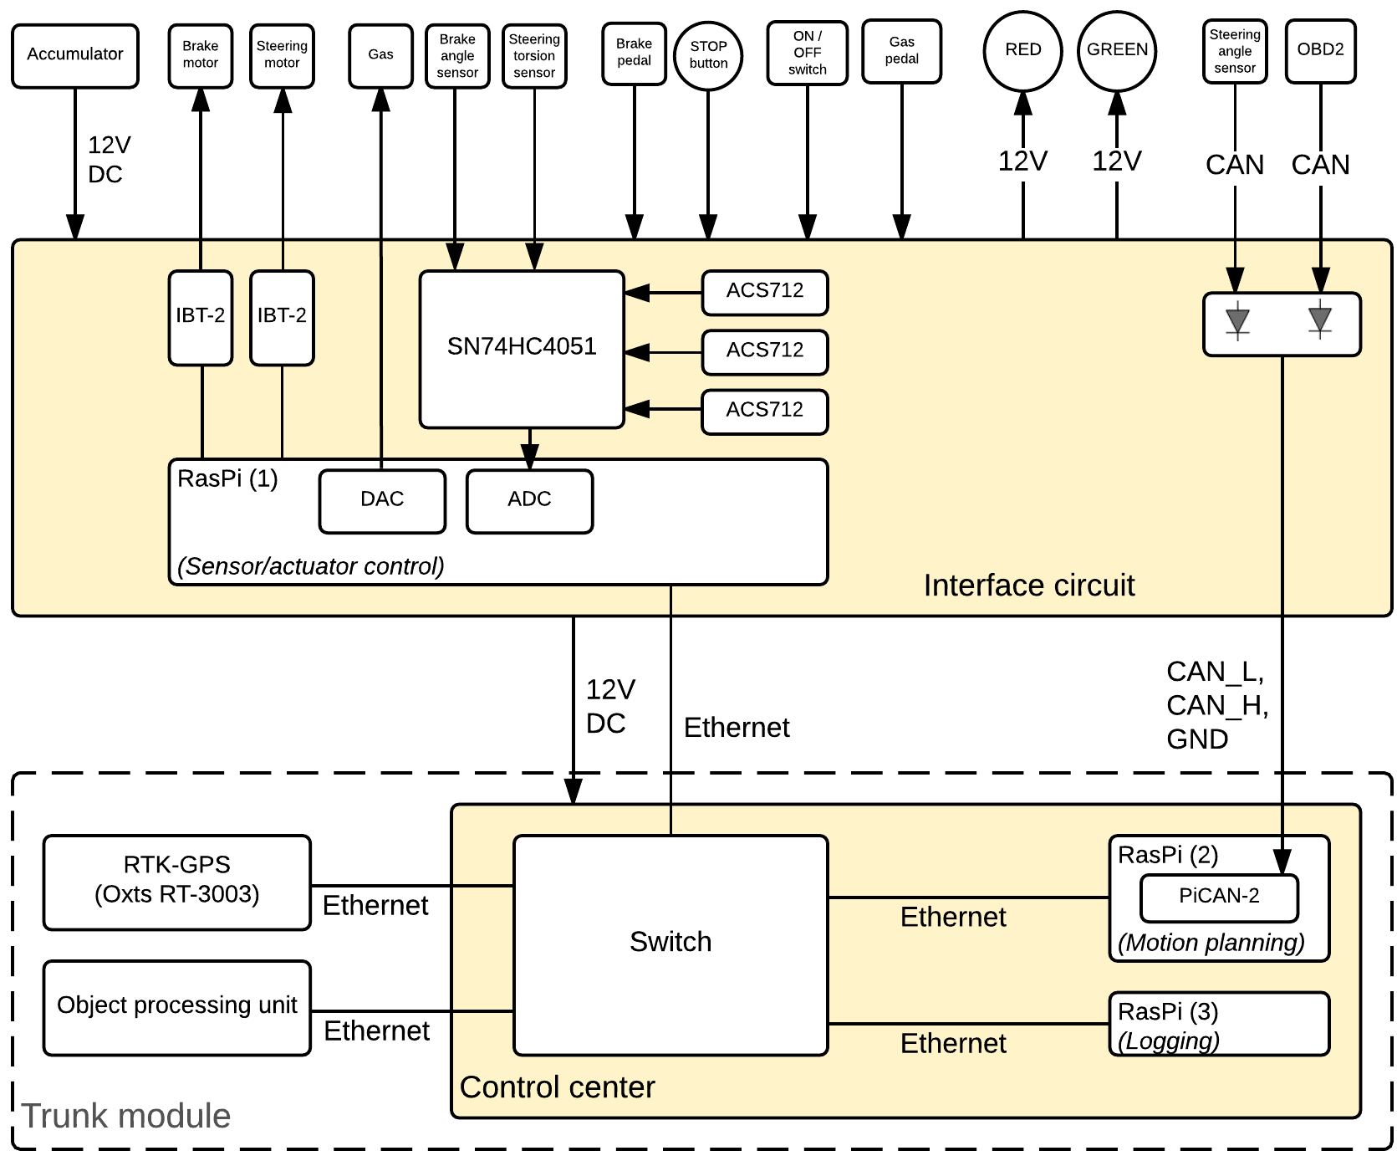

Slide 23
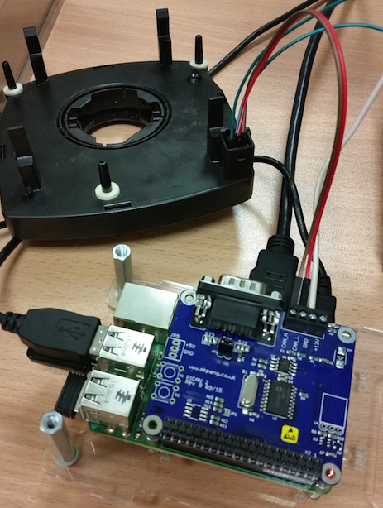
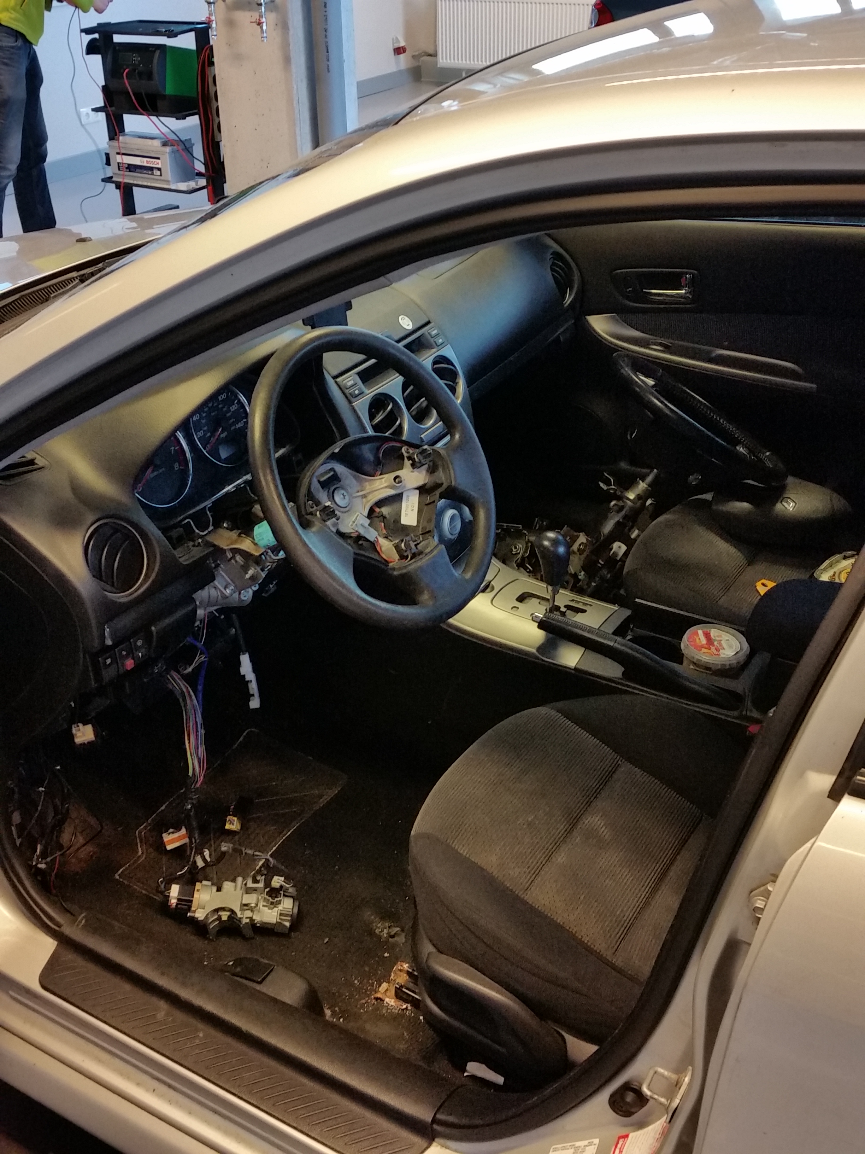
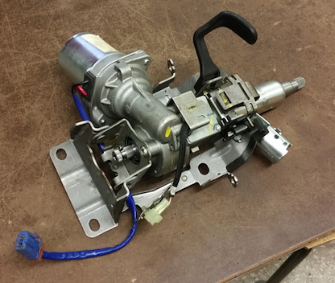
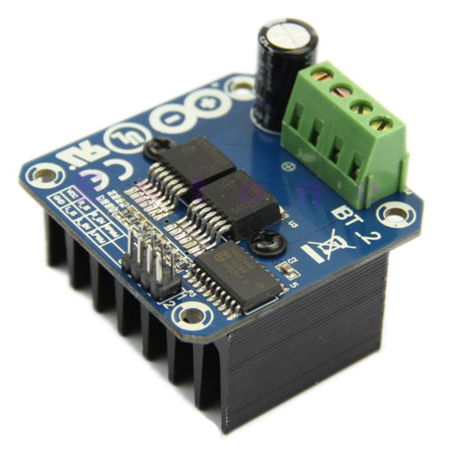
Stūres vadība
Renault Clio II stūres motors
IBT-2 motora kontrolieris
Renault stūres leņķa sensors (stūres pozīcijai)

Slide 24
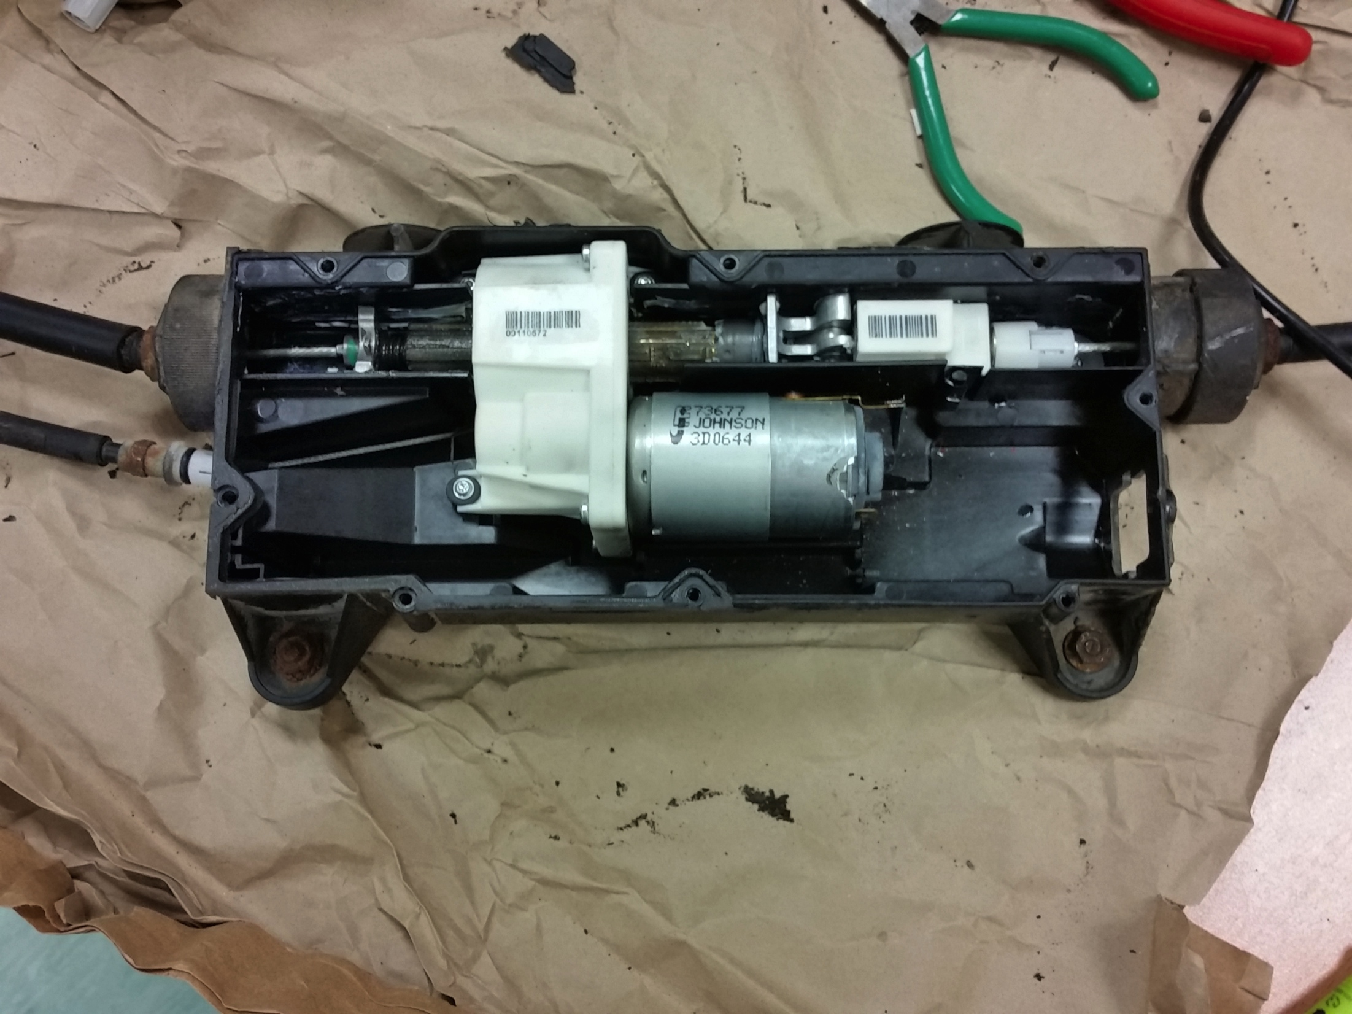
Bremzes vadība
Renault Laguna stāvbremzes mehānisms
IBT-2 motora kontrolieris
Bosch potenciometrs (bremzes pedāļa pozīcijai)
Pedāļa atlaišanas kontūrs ar galaslēdzi

Slide 25
Gāzes vadība
Divi spriegumi (0 … 3.3V)

Slide 26
Emergency stop režīms
Auto tiek pārslēgts manuālā režīmā:
Nospiežot STOP pogu;
Pieskaroties gāzes pedālim;
Pieskaroties bremzes pedālim;
Pieskaroties stūrei.

Slide 27
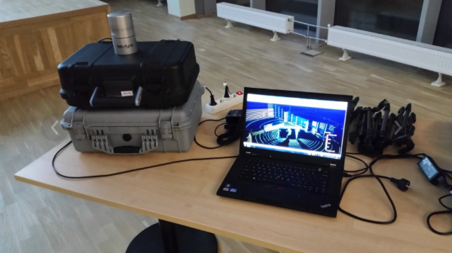
LiDAR (HDL-32E)

Slide 28
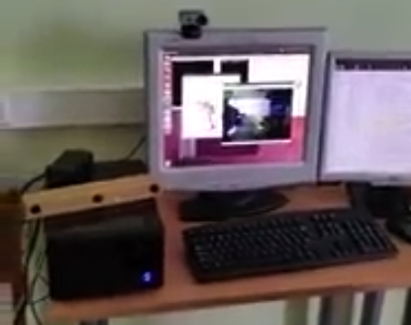
Stereo-vision

Slide 29
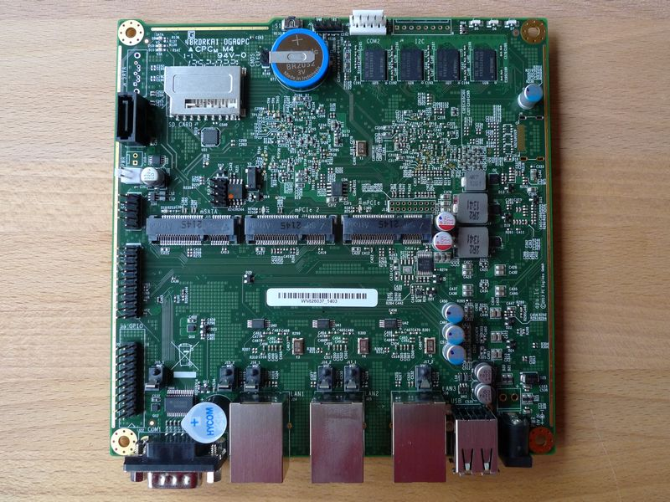
Komunikācijas modulis
BTP (transporta līmenis)
GeoNetworking (tīkla līmenis)
IEEE 802.11p (data-link līmenis)
Alix APU1D plate:
CPU: AMD G series T40E, 1 GHz dual Bobcat core with 64 bit support
DRAM: 2 or 4 GB DDR3-1066 DRAM
Storage: Boot from SD card (connected through USB), external USB or m-SATA SSD..
12V DC, about 6 to 12W depending on CPU load. Jack = 2.5 mm, center positive
Connectivity: 3 Gigabit Ethernet channels (Realtek RTL8111E)
I/O: DB9 serial port, 2 USB external + 2 internal, three front panel LEDs, pushbutton
Expansion: 2 miniPCI express (one with SIM socket), LPC bus, GPIO header, I2C bus, COM2 (3.3V RXD / TXD)

Slide 30
Vadības centra programmatūra
Sensors/actuators
Motion Planning
Logging
Stereo-vision
ITS-G5 stach
Track
Dashboard
Erlang/BEAM
Android
Raspbian Linux
Raspbian Linux
Raspbian Linux
Ubuntu Linux
Voyage Linux
OSX
Raspberry Pi (1)
Raspberry Pi (2)
Raspberry Pi (3)
Intel i7
PC Engines APU
MacBookPro
Nexus smartphone

Slide 31
Vadības centra programmatūra
Proc. nosaukums | Funkcija | Izpildes periods, regularitāte
Real-time process | Modelējamā aģenta sistēmas atribūtu izmaiņas likumi: PID kontrolieri Objekta mat.modelis (piem., auto kinemātiskais modelis) Vides ierobežojumi | 100x/sek (auto) Stingri noteiktos laika momentos
Plānošanas process | Modelējamā aģenta sistēmas atribūtu mērķa vērtību uzdošana (plānošana) un regulāra atjaunošana (pārplānošana), balstoties uz apkārtni (sensoru datiem), mērķi utt. | 10x/sek (auto) Var būt neregulārs Var būt pārtraukumi

Slide 32
Vadības centra realizācija

Slide 33
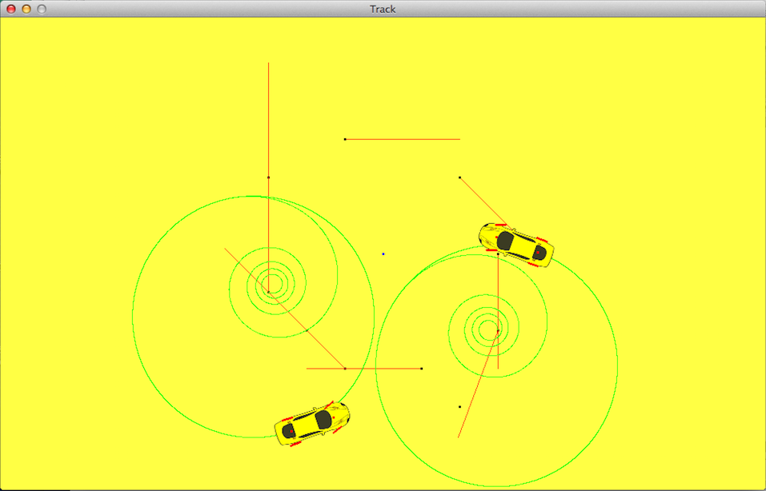
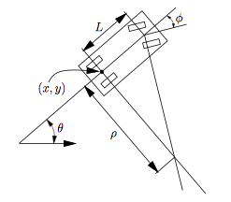
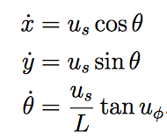
“Autodroms” (simulācijas platforma)

Slide 34
Turpmākās aktivitātes
28.03-01.04 Auto vadības sistēmas testēšana
(IDIADA, Barselona, Spānija)
23.05-31.05 GCDC sacensības
(Hemond Automotive campus, Nīderlande)

Slide 35
II. Stereo redzes sistēma
Soļi:
Kadra (attēlu pāra) iegūšana no kameras;
3d-punktu mākoņa iegūšana no kadra;
Objektu identifikācija 3d-punktu mākonī.

Slide 36
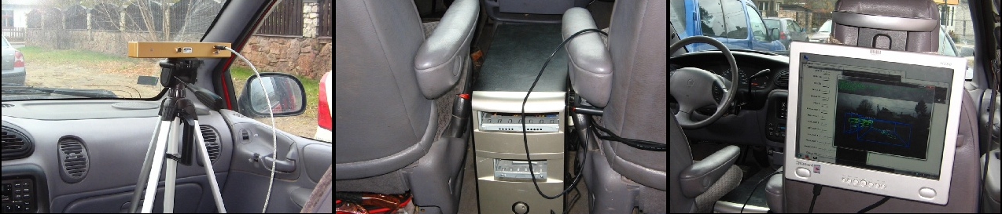
Stereo redzes sistēma 1
Par pamatu ņemta EDI 4. posma VPP programmas 2. projekta Stereo Redzes sistēma (autors – H.Grīnbergs et al.),
Bumblebee XB3 stereo kamera
Dators (aprēķiniem)
Monitors ar GUI
Sistēma aprobēta EDI, 2013. gadā.
Notes:
Par pamatu stereo redzes sistēmai tika izvēlēta EDI 4. posma VPP programmas 2. projekta Stereo Redzes sistēma; autors – H. Grinbergs et al.
Demonstrācijas nolūkiem / ērtai aprobācijai šī sistēma bija izveidota kā viena programma apvienojot sevī aprēķinu daļu un GUI saskarni, Windows vidē. Parametrus varēja ievadīt izmantojot komandrindu (palaižot programmu), pēc tam mainīt izmantojot GUI slaiderus un tastatūru.

Slide 37
Stereo redzes sistēmas 1 arhitektūra
Sistēma sastāv no sekojošiem moduļiem:
Attēlu ieguves modulis
Punktu mākoņa aprēķinu modulis
Punktu mākoņa apstrādes modulis
Objektu detektēšanas & sekošanas modulis
Attēlošanas modulis
Notes:
<…>
Sīkāk par katru moduli…

Slide 38
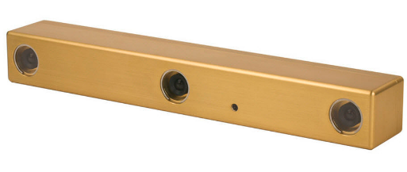
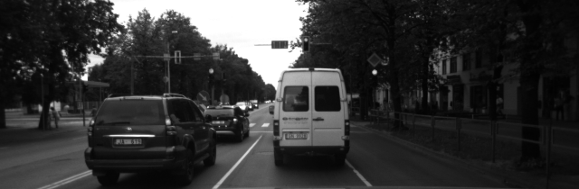
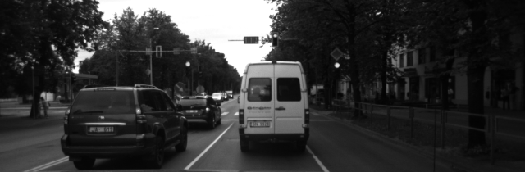
Stereo redzes sistēmas 1 arhitektūra
Sistēma sastāv no sekojošiem moduļiem:
Attēlu ieguves modulis
Punktu mākoņa aprēķinu modulis
Punktu mākoņa apstrādes modulis
Objektu detektēšanas & sekošanas modulis
Attēlošanas modulis
Atbalsta lasīšanu no:
stereo video kameras, opencv + triclops sdk
video faila, opencv + ffmpeg
bilžu kolekcijas (mapes). opencv
Rezultāts: attēlu pāris (kreisais + labais attēls).

Slide 39
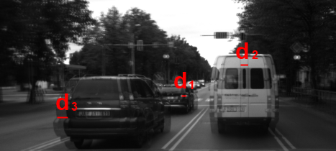
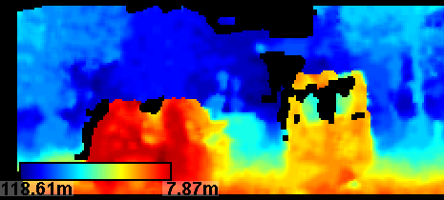
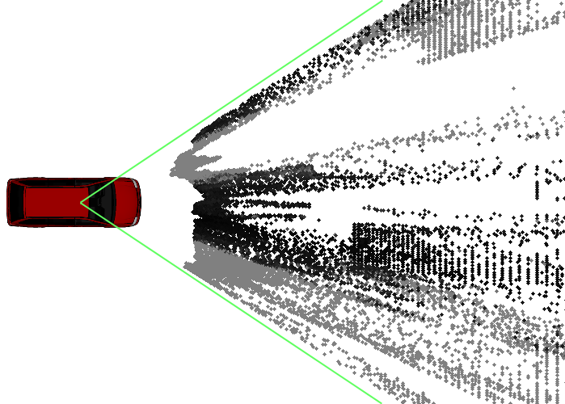
Stereo redzes sistēmas 1 arhitektūra
Sistēma sastāv no sekojošiem moduļiem:
Attēlu ieguves modulis
Punktu mākoņa aprēķinu modulis
Punktu mākoņa apstrādes modulis
Objektu detektēšanas & sekošanas modulis
Attēlošanas modulis
No attēlu pāra aprēķina:
raksturpunktu disparitāti, libelas
attālumu līdz raksturpunktiem,
raksturpunktu koordinātas pret novērotāju.

Slide 40
Stereo redzes sistēmas 1 arhitektūra
Sistēma sastāv no sekojošiem moduļiem:
Attēlu ieguves modulis
Punktu mākoņa aprēķinu modulis
Punktu mākoņa apstrādes modulis
Objektu detektēšanas & sekošanas modulis
Attēlošanas modulis
Rēķina punktu sastapšanas biežumu.
Vertikālo virsmu vietās tiek atrasts daudz punktu ar vienādo attālumu līdz novērotājam. Aprēķināts izmantojot Gausa filtrāciju.
H. Grīnberga algoritms.

Slide 41
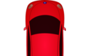
Stereo redzes sistēmas 1 arhitektūra
Sistēma sastāv no sekojošiem moduļiem:
Attēlu ieguves modulis
Punktu mākoņa aprēķinu modulis
Punktu mākoņa apstrādes modulis
Objektu detektēšanas & sekošanas modulis
Attēlošanas modulis
Meklē & apraksta & seko līdzi objektiem.
Katru objektu apraksta:
x,y,z, v_{x}, v_{y}, v_{z}

Slide 42
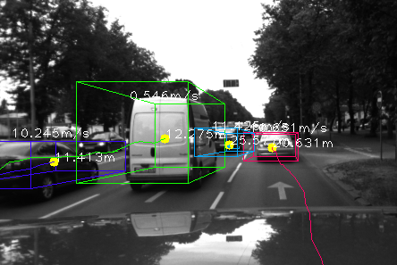
Stereo redzes sistēmas 1 arhitektūra
Sistēma sastāv no sekojošiem moduļiem:
Attēlu ieguves modulis
Punktu mākoņa aprēķinu modulis
Punktu mākoņa apstrādes modulis
Objektu detektēšanas & sekošanas modulis
Attēlošanas modulis
Izvada informāciju GUI.
Notes:
<…>
Sīkāk par katru moduli…

Slide 43
Stereo redzes sistēmas 1 arhitektūra
Sistēma sastāv no sekojošiem moduļiem:
Attēlu ieguves modulis
Punktu mākoņa aprēķinu modulis
Punktu mākoņa apstrādes modulis
Objektu detektēšanas & sekošanas modulis
Attēlošanas modulis
Visi moduļi realizēti vienā programmas risinājumā.
Notes:
<…>
Sīkāk par katru moduli…

Slide 44

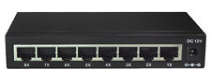
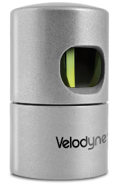
Stereo redzes sistēmas attīstība
EDI GCDC viedais automobilis izmanto service-oriented architecture (SOA),
Attēlu/video datubāze
Lēmumu pieņemšanas un vadības modulis…
Attēlu ieguves & apstrādes modulis
Stereo kamera
Punktu mākoņa ieguves modulis
Punktu mākoņa apstrādes & objektu detektēšanas, sekošanas, un aprakstīšanas modulis
GUI
Lidars
Punktu mākoņu datubāze
Plusi: atsevišķie moduļi var būt realizēti atsevišķajos datoros / iegultās sistēmās, arī dažādās programmēšanas vidēs.
Notes:
Par pamatu stereo redzes sistēmai tika izvēlēta EDI 4. posma VPP programmas 2. projekta Stereo Redzes sistēma; autors – H. Grinbergs et al.
Demonstrācijas nolūkiem / ērtai aprobācijai šī sistēma bija izveidota kā viena programma apvienojot sevī aprēķinu daļu un GUI saskarni, Windows vidē. Parametrus varēja ievadīt izmantojot komandrindu (palaižot programmu), pēc tam mainīt izmantojot GUI slaiderus un tastatūru.

Slide 45
Iespējamās sistēmas komplektācijas
ar video apstrādes daļas atdalīšanu no pārejās sistēmas
Attēlu/video datubāze
Lēmumu pieņemšanas un vadības modulis…
Attēlu ieguves & apstrādes modulis
Stereo kamera
Punktu mākoņa ieguves modulis
Punktu mākoņa apstrādes & objektu detektēšanas, sekošanas, un aprakstīšanas modulis
GUI
Lidars
Punktu mākoņu datubāze
Notes:
Par pamatu stereo redzes sistēmai tika izvēlēta EDI 4. posma VPP programmas 2. projekta Stereo Redzes sistēma; autors – H. Grinbergs et al.
Demonstrācijas nolūkiem / ērtai aprobācijai šī sistēma bija izveidota kā viena programma apvienojot sevī aprēķinu daļu un GUI saskarni, Windows vidē. Parametrus varēja ievadīt izmantojot komandrindu (palaižot programmu), pēc tam mainīt izmantojot GUI slaiderus un tastatūru.

Slide 46
Iespējamās sistēmas komplektācijas
ar video apstrādes daļas atdalīšanu no pārejās sistēmas
Attēlu/video datubāze
Lēmumu pieņemšanas un vadības modulis…
Attēlu ieguves & apstrādes modulis
Stereo kamera
Punktu mākoņa ieguves modulis
Punktu mākoņa apstrādes & objektu detektēšanas, sekošanas, un aprakstīšanas modulis
GUI
Lidars
Šo daļu ir iespējams realizēt FPGA System-on-Chip (SoC) sistēmā.
Punktu mākoņu datubāze
Notes:
Par pamatu stereo redzes sistēmai tika izvēlēta EDI 4. posma VPP programmas 2. projekta Stereo Redzes sistēma; autors – H. Grinbergs et al.
Demonstrācijas nolūkiem / ērtai aprobācijai šī sistēma bija izveidota kā viena programma apvienojot sevī aprēķinu daļu un GUI saskarni, Windows vidē. Parametrus varēja ievadīt izmantojot komandrindu (palaižot programmu), pēc tam mainīt izmantojot GUI slaiderus un tastatūru.

Slide 47
Iespējamās sistēmas komplektācijas
izmantot iepriekš ierakstītus datus
Attēlu/video datubāze
Lēmumu pieņemšanas un vadības modulis…
Attēlu ieguves & apstrādes modulis
Punktu mākoņa ieguves modulis
Punktu mākoņa apstrādes & objektu detektēšanas, sekošanas, un aprakstīšanas modulis
GUI
Punktu mākoņu datubāze
Pasaules modelis
Ļauj veikt atkārtojamus testus, lai:
salīdzināt dažādus algoritmus,
apspēlēt dažādus scenārijus (tai skaitā, testējot lēmumu pieņemšanu),
veikt simulācijas ar pasaules modeli, pirms darbināt reālo automobili.
Notes:
Par pamatu stereo redzes sistēmai tika izvēlēta EDI 4. posma VPP programmas 2. projekta Stereo Redzes sistēma; autors – H. Grinbergs et al.
Demonstrācijas nolūkiem / ērtai aprobācijai šī sistēma bija izveidota kā viena programma apvienojot sevī aprēķinu daļu un GUI saskarni, Windows vidē. Parametrus varēja ievadīt izmantojot komandrindu (palaižot programmu), pēc tam mainīt izmantojot GUI slaiderus un tastatūru.

Slide 48
Veicamie darbi (t.sk. nākotnē):
Neatkarīgo sistēmas komponenšu identificēšana,
Pāreja uz vienotu saskarni starp komponentiem,
Servisu vadības protokols,
Attēlu sūtīšanas/saņemšanas protokols,
Objektu aprakstīšanas valoda & protokols.
Stereo redzes sistēmas realizācija kā atsevišķo bibliotēku kopu,
Atsevišķo bibliotēku pārveide par servisiem,
Rezultātu noformēšana pēc OpenSource principiem,
Pētījumi par atsevišķu moduļu / algoritmu ietekmi uz sistēmas veiktspēju / precizitāti.
Notes:
Par pamatu stereo redzes sistēmai tika izvēlēta EDI 4. posma VPP programmas 2. projekta Stereo Redzes sistēma; autors – H. Grinbergs et al.
Demonstrācijas nolūkiem / ērtai aprobācijai šī sistēma bija izveidota kā viena programma apvienojot sevī aprēķinu daļu un GUI saskarni, Windows vidē. Parametrus varēja ievadīt izmantojot komandrindu (palaižot programmu), pēc tam mainīt izmantojot GUI slaiderus un tastatūru.

Slide 49
Izpildītais:
Iepazīšanās ar GNU standartiem, OpenSource veidošanas & noformēšanas principiem,
Stereo redzes programmatūras portēšana Linux videi,
Blokshēmas / stereo redzes koncepcijas izstrāde,
Programmatūras specifikācijas izstrāde.
Notes:
Par pamatu stereo redzes sistēmai tika izvēlēta EDI 4. posma VPP programmas 2. projekta Stereo Redzes sistēma; autors – H. Grinbergs et al.
Demonstrācijas nolūkiem / ērtai aprobācijai šī sistēma bija izveidota kā viena programma apvienojot sevī aprēķinu daļu un GUI saskarni, Windows vidē. Parametrus varēja ievadīt izmantojot komandrindu (palaižot programmu), pēc tam mainīt izmantojot GUI slaiderus un tastatūru.

Slide 50
Paldies par uzmanību!
Jautājumi?

